Slide 2
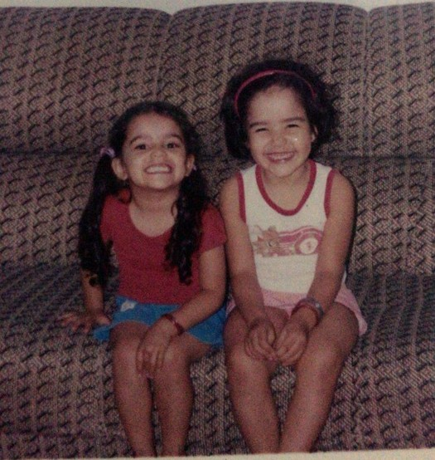
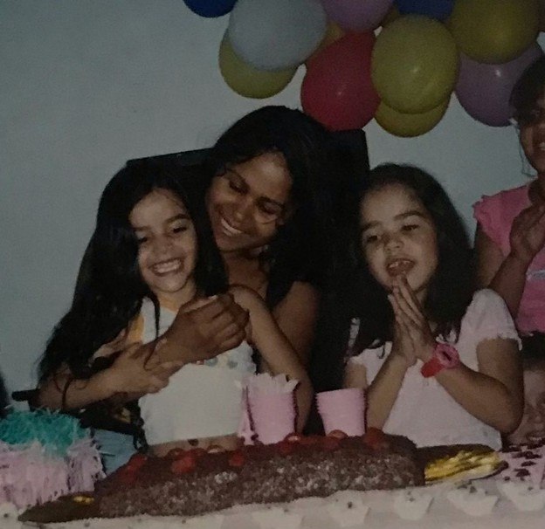
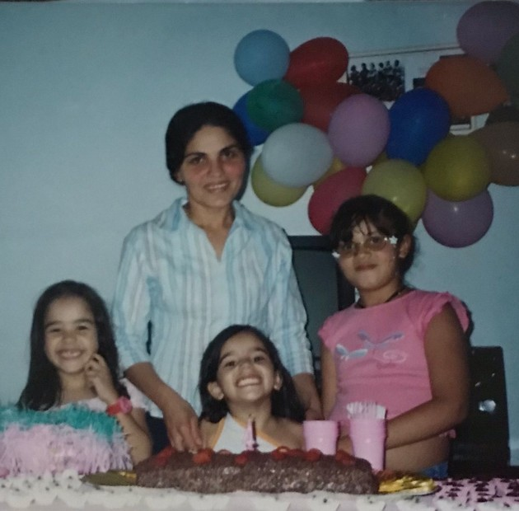
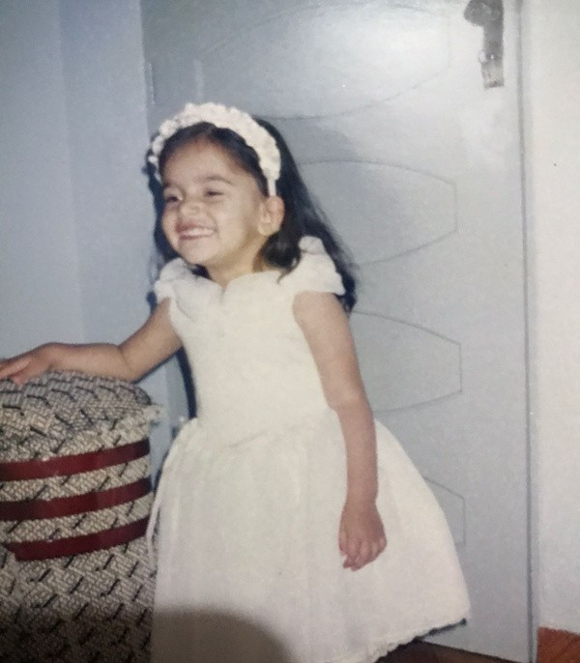
CONTEXTO
"FALAR DA PIXAR É VOLTAR PARA A MINHA INFÂNCIA, VOLTAR PARA A MENINA QUE BRILHAVA OS OLHOS COM A ARTE E QUE ACREDITAVA QUE O MUNDO PODERIA SER PURO E COLORIDO DAQUELA FORMA. ACREDITO QUE MAIS DO QUE A BELEZA, FILMES CONSIDERADOS DE CRIANÇAS NOS ENSINAM COISAS QUE NENHUM ADULTO SERIA CAPAZ DE ENSINAR. E MELHOR, NOS TRANSFORMAM. "

Slide 3
VALORES

Slide 4
SITE

Slide 5


DIFICULDADES/SUPERAÇÃO
ALGORITMO API

Slide 6
AGRADECIMENTOS
FAMILIA/AMIGOS
LIDERES/COLEGAS
EU

Slide 7
ESTE PROJETO FOI MUITO IMPORTANTE PARA MINHA RESILIENCIA E DETERMINAÇÃO. FOI UM PROCESSO DE AUTOCONHECIMENTO E APRENDIZADO, EM QUE COLOQUEI TODO MEU CORAÇÃO E PROFUNDIDADE.
EM QUE PUDE PERCEBER O QUANTO SOU CAPAZ E ESTOU NO CAMINHO CERTO.

